Slide 1
ЦЕНТР СОЦИАЛЬНО-ГУМАНИТАРНОГО ОБРАЗОВАНИЯ МАУДО «ДПШ»
СИСТЕМА СОТРУДНИЧЕСТВА И ВЗАИМОДЕЙСТВИЯ КУРАТОРОВ УЧЕНИЧЕСКОГО САМОУПРАВЛЕНИЯ С ЦЕНТРОМ СОЦИАЛЬНО - ГУМАНИТАРНОГО ОБРАЗОВАНИЯ МАУДО «ДПШ»
ОБЗОР ОБНОВЛЕННОГО СОДЕРЖАНИЯ ОБРАЗОВАТЕЛЬНЫХ СОБЫТИЙ В РАМКАХ МУНИЦИПАЛЬНОГО КАЛЕНДАРЯ

Slide 2
НАХОДИМСЯ:
МАУДО «ДПШ» (СВЕРДЛОВСКИЙ ПРОСПЕКТ, 59, АДМИНИСТРАТИВНЫЙ КОРПУС, 4 ЭТАЖ, 45 КАБИНЕТ
Тел. 220-08-27
Email - orgcentr-dpsh@mail.ru
В социальной сети

Slide 3
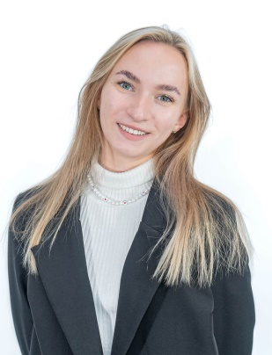
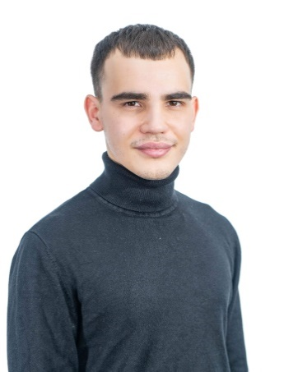
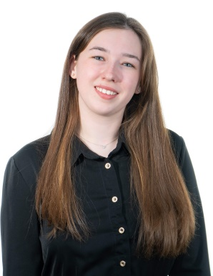
СПЕЦИАЛИСТЫ ЦСГО
Русакова М.И.
Ридель Е.Н.
Громова Т.Ю.
Шацкая О.А.
Садовская Е.А.
Рамазанова Э.Р.
Мишина С.С.
Агенцигер С.А.
Хамитова А.А.
Ножкина Е.А.

Slide 4
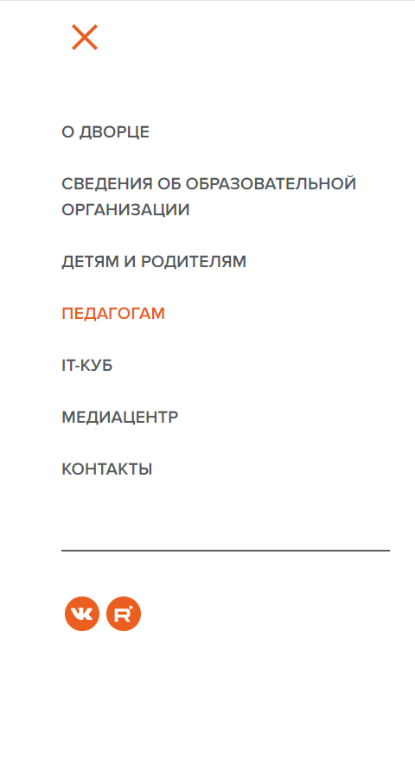
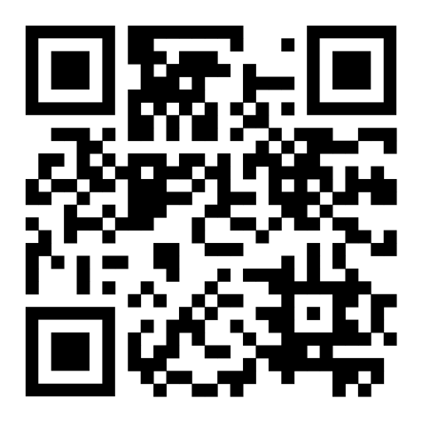
РАБОТА С САЙТОМ МАУДО «ДПШ»
https://chel-dpsh.ru/

Slide 5
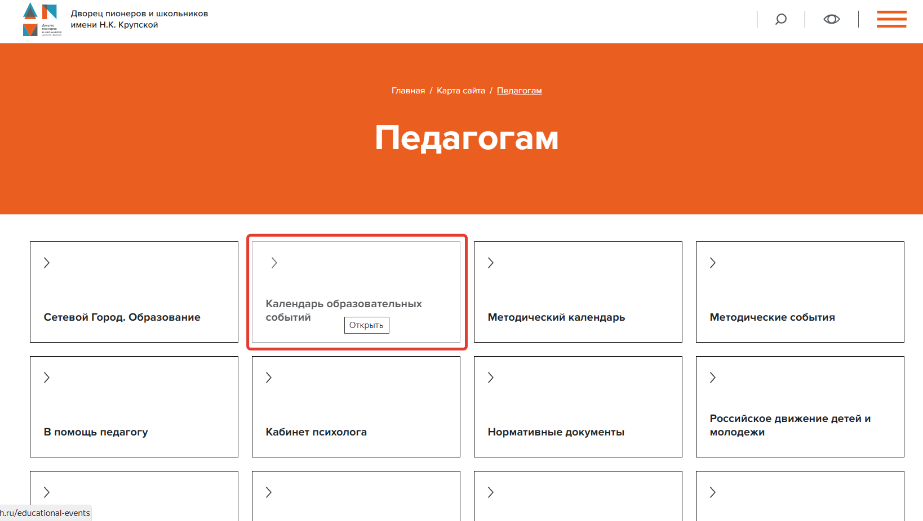
РАЗДЕЛ «КАЛЕНДАРЬ ОБРАЗОВАТЕЛЬНЫХ СОБЫТИЙ»

Slide 6
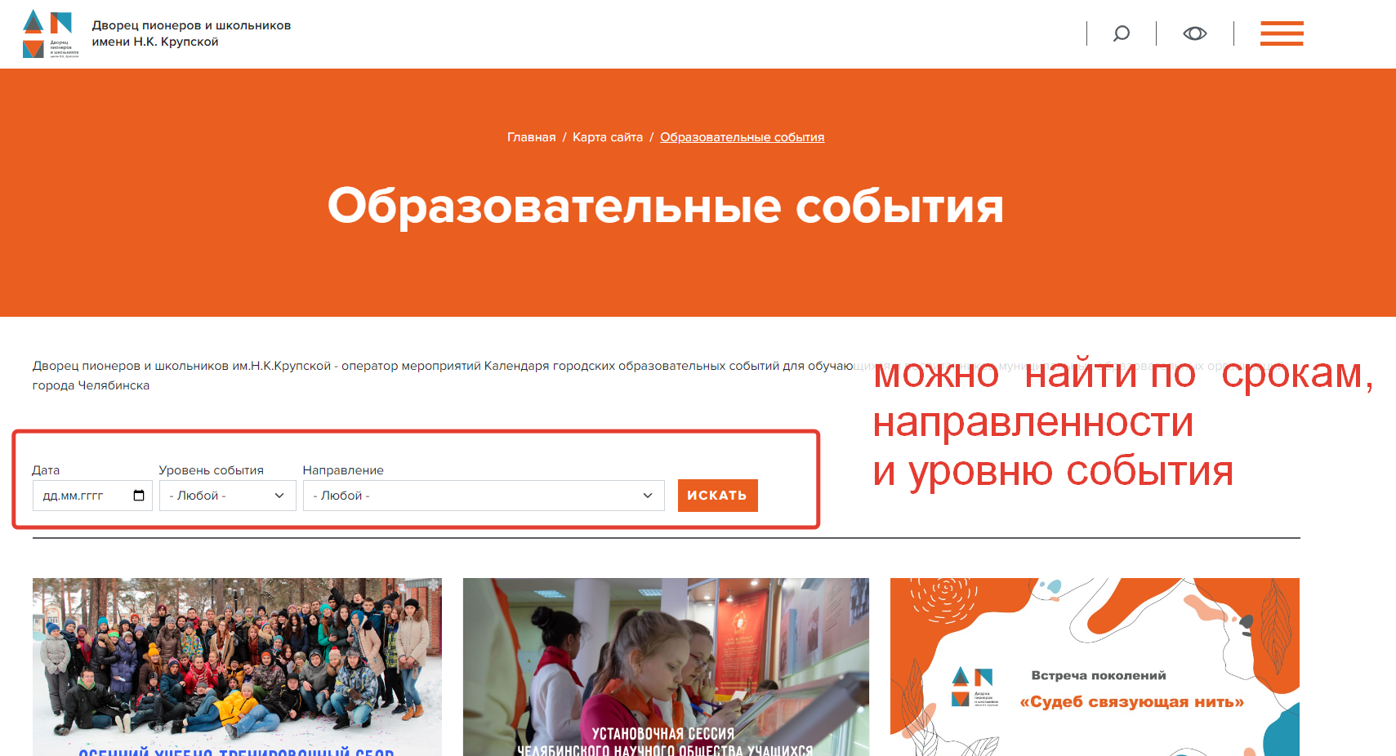
РАБОТА С ПОИСКОМ ОБРАЗОВАТЕЛЬНЫХ СОБЫТИЙ КАЛЕНДАРЯ

Slide 7
В ВЕДЕНИИ ЦЕНТРА НАХОДЯТСЯ 10 ГОРОДСКИХ ОБРАЗОВАТЕЛЬНЫХ СОБЫТИЙ,

Slide 8
НАХОДИМСЯ:
МАУДО «ДПШ» (СВЕРДЛОВСКИЙ ПРОСПЕКТ, 59, АДМИНИСТРАТИВНЫЙ КОРПУС, 4 ЭТАЖ, 45 КАБИНЕТ
Тел. 220-08-27
Email - orgcentr-dpsh@mail.ru
В социальной сети

